Slide 1
CANCERS DERMATOLOGIQUES
Dr Michèle SANCHEZ
Dermatologue
Centre Hospitalier AVIGNON

Slide 2
CANCERS DE LA PEAU
Les cancers de la peau sont des tumeurs développées à partir des cellules de la peau.
On distingue :
  Les carcinomes /keratinocytes (cellules qui constituent 90% de la peau) composés de deux grands groupes :
    Le carcinome basocellulaire à malignité principalement locale (CBC)
    Le carcinome épidermoïde à pouvoir métastatique (CE)
  Les mélanomes /cellules naeviques
    Soit transformation d'un naevus
    Soit nouvelle lésion de novo d’emblée maligne
  Les sarcomes / tissu conjonctif. Tumeurs rares
  Les métastases cutanées /manifestation d'autres cancers profonds

Slide 3
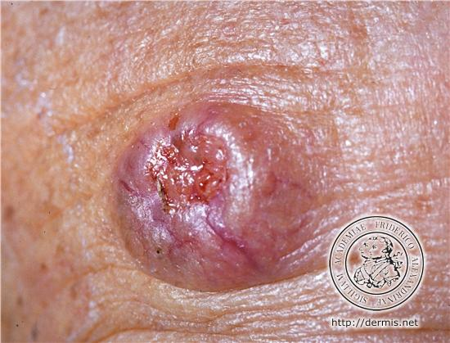
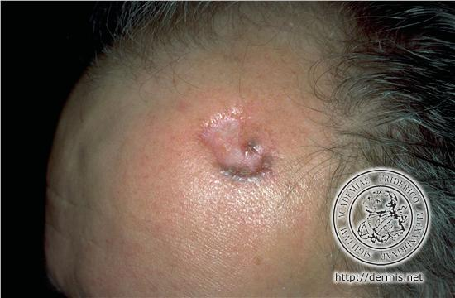
TRAITEMENT DES CBC
Le CBC / le plus fréquent des cancers cutanés
Malignité essentiellement locale / lenteur d’évolution mais fort potentiel de destruction tissulaire
Classifications en sous types cliniques et histologiques permettant d’établir des groupes pronostiques (Bon, intermédiaire, mauvais)
Exemples :
CBC nodulaire
CBC sclérodermiforme
Ref: Carcinome basocellulaire :Recommandations pour la pratique clinique (Anaes 2004)
Ann Dermatol Venereol 2004;131:669-677

Slide 4
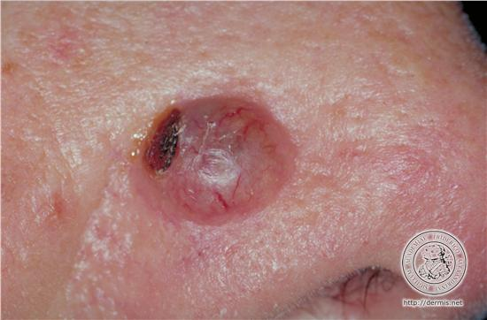
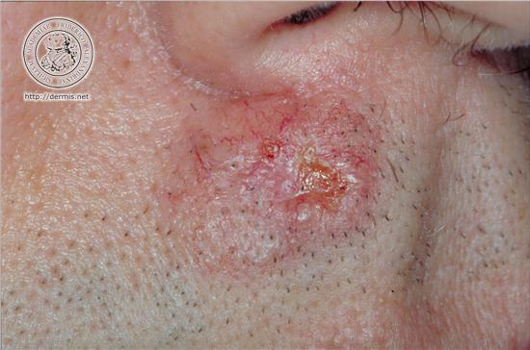
TRAITEMENT DES CBC
La chirurgie avec marges de sécurité est le traitement de référence✚✚✚
Autorise le meilleur taux de rémission complète
Marges d’exérèse déterminées en fonction des critères pronostiques de chaque tumeur (4 à 10mm)
Si critères de mauvais pronostics (taille, localisation péri-orificielle…)techniques chirurgicales particulières
  Technique micrographiques de Mohs ou technique spaghetti
  Examen extemporané
  Fermeture perte de substance dans un second temps
Le suivi:
Consultation au minimum une fois par an pendant au moins 5 ans et au mieux à vie.
CBC
CBC

Slide 5
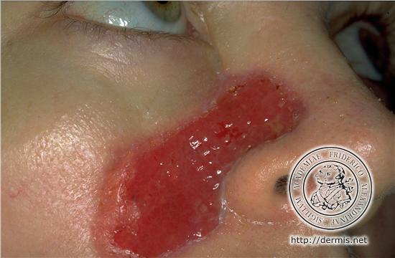
TRAITEMENT DES CBC
Autres techniques réservées aux contre-indications ou difficultés chirurgicales, refus du patient:
  Radiothérapie de contact, ou curiethérapie (avec quelques contre-indications : localisations, type de tumeurs)
  Cryochirurgie ou photothérapie dynamique / lésions superficielles
  Imiquimod (ALDARA®) / CBC superficiel
  Chimiothérapie (VISMODEGIB®) / CBC étendus ou multiples hors de tout recours chirurgical
CBC

Slide 6
TRAITEMENT DES CARCINOMES
EPIDERMOÏDES (CE)
CE et précurseurs (KA et Maladie de BOWEN) fréquents sous nos latitudes
Corrélés avec vieillissement de la population et exposition solaire cumulée
Importance du diagnostic précoce par
  identification des sujets à risques
  surveillance semestrielle
  Biopsie pour analyse histologique sur lésions suspectes
Traitements des précurseurs
  Méthodes physiques (cryothérapie, photothérapie dynamique…)
  Méthodes chimiques (EFUDIX® crème, ALDARA® crème…)
Ref:Prise en charge diagnostique et thérapeutique du carcinome épidermoïde cutané (spinocellulaire) et de ses précurseurs. Recommandations (INCA-ANAES 2009)

Slide 7
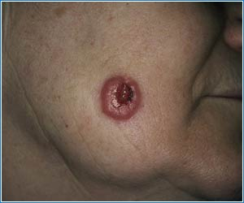
TRAITEMENT DES CE
La prise en charge des CE non métastatiques repose sur l’identification de groupes pronostiques établis selon des critères anatomo-cliniques
  Exemples de critères de mauvais pronostique:
Tailles> 1 ou 2 cm selon localisation
Envahissement profond
Dédifférenciation histologique…etc
  Groupe 1: Absence de critères de mauvais pronostique
➔ risque très faible de métastases
➔ Exérèse avec marges de 4 à 6 mm + réparation immédiate
  Groupe 2: Présence d’au moins 1 critère
➔ risque plus élevé de métastases ou de récidives
➔ Exérèse avec marges de 6 à 10mm
Discussion sur extemporané, chirurgie en 2 temps …

Slide 8
TRAITEMENT DU CE
Si l’exérèse chirurgicale est irréalisable :
❖ Toujours biopsier la tumeur
❖ Alternatives thérapeutiques :
⬥ Radiothérapie externe,
⬥ Curiethérapie interstitielle,
⬥ Radio-chimiothérapie (cisplatine)
⬥ Thermochimiothérapie sur membre isolé, le plus souvent
en palliatif ou en adjuvant
⬥ CETUXIMAB (Ac anti EGFR) hors AMM
Si CE métastatique :
❖ Curage gg si N+
❖ +/-radiothérapie adjuvante sur site de drainage gg
❖ Résections métastases si réalisable
❖ Chimiothérapie palliative à discuter

Slide 9
TRAITEMENT DES CE
SUIVI:
  GROUPE 1 et Carcinome in situ :
Examens cliniques tous les ans
Pas d’examen paraclinique
  Groupe 2 :
Examens cliniques tous les 3 à 6 mois pendant au moins 5 ans
Examens paracliniques :Echographie locorégionale tous les 6 mois pendant 5 ans si haut risque

Slide 10
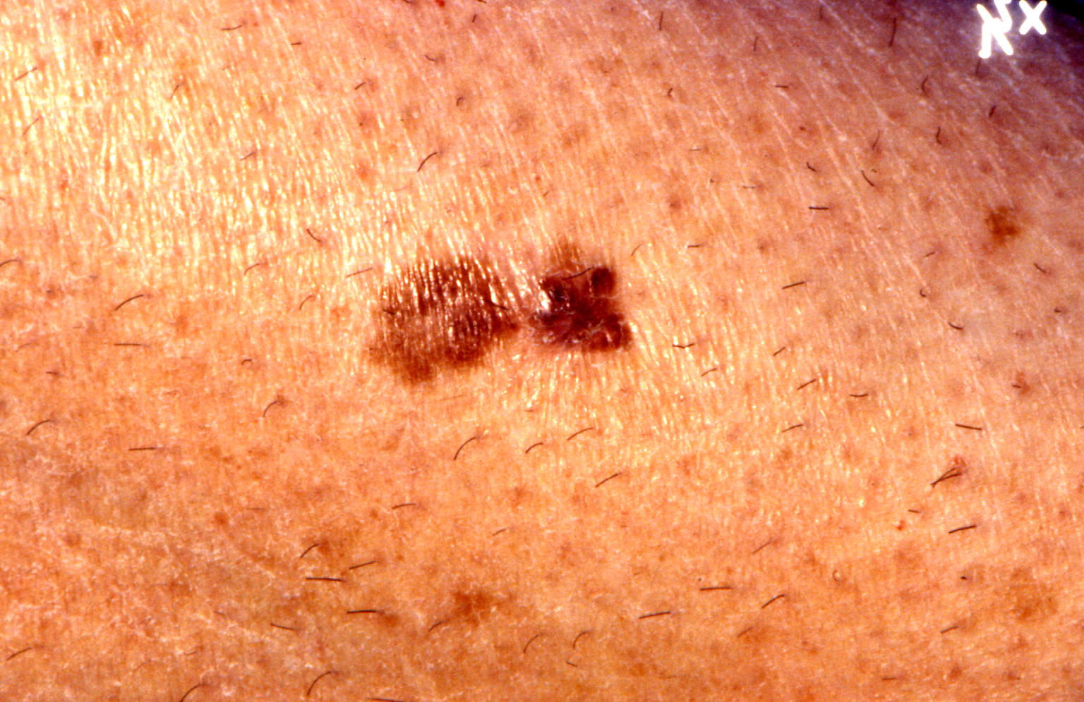
TRAITEMENT DU MELANOME MALIN
Cancer fréquent dont l’incidence est en progression
Cancer de bon pronostic s’il est dépisté tôt avec une survie relative à 5 ans, toutes formes confondues, de plus de 90 %.
Cependant, pour les formes métastatiques, peu de traitements avaient jusque récemment fait la preuve de leur efficacité́ et la survie à 5 ans était estimée à 15 %
Nombreuses avancées thérapeutiques récentes avec émergence de nouvelles molécules (anti BRAF, anti CTLA-4, anti MEK, anti PD1… etc.) ➔ réel bénéfice sur la survie des mélanomes métastatiques

Slide 11
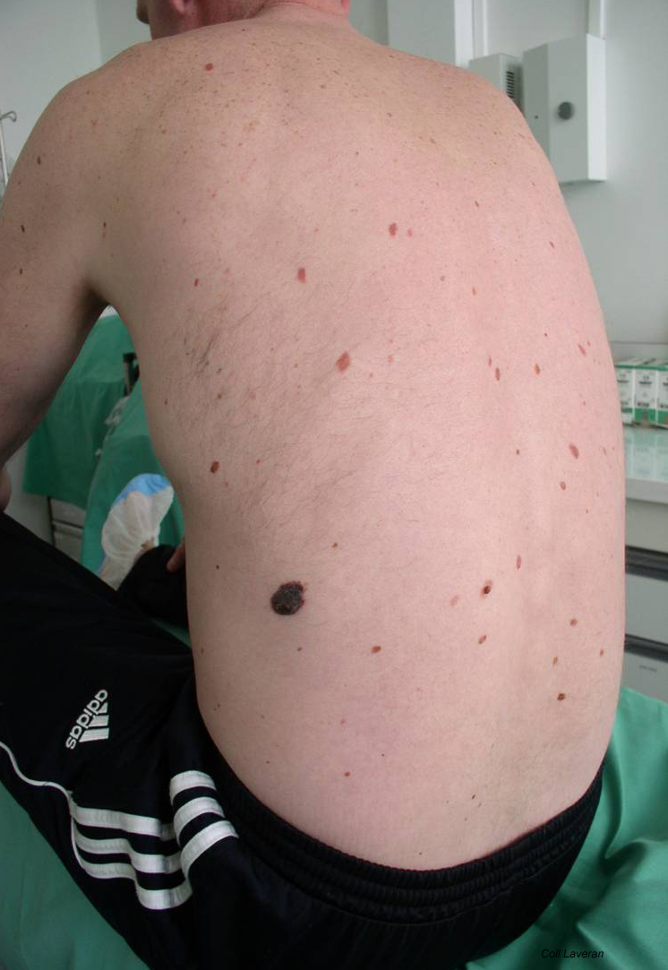
Prise en charge du Mélanome Malin M0( sans métastase)
Dépistage sur analyse séméiologique d’une lésion pigmentée… méthode ABCDE
Exérèse complète de la lésion pour analyse histologique avec critères standardisés (dont Indice de BRESLOW+++, ulcération , index mitotique…)
Bilan d’extension en fonction des critères pronostiques cliniques(ADP) et histologiques :
Echographie gg, TDM 4 niveaux, tep scanner, IRM cérébrale….
Staging:
7 ème édition de la classification de l’AJCC

Slide 12
Classification pTNM
7ème éd. de l’AJCC
Stade 0 Tumeur in situ
Stade IA Tumeur inférieure ou égale à 1 mm d’épaisseur, sans ulcération et mitoses < 1/mm2 (pT1a), N0, M0
Stade IB Tumeur inférieure ou égale à 1 mm d’épaisseur, avec ulcération et/ou mitoses ≥ 1/mm2 (pT1b), N0, M0
Tumeur supérieure à 1 mm et inférieure ou égale à 2 mm d’épaisseur, sans ulcération (pT2a), N0, M0
Stade IIA Tumeur supérieure à 1 mm et inférieure ou égale à 2 mm d’épaisseur, avec ulcération (pT2b), N0, M0
Tumeur supérieure à 2 mm et inférieure ou égale à 4 mm d’épaisseur, sans ulcération (pT3a), N0, M0
Stade IIB Tumeur supérieure à 2 mm et inférieure ou égale à 4 mm d’épaisseur, avec ulcération (pT3b), N0, M0
Tumeur supérieure 4 mm d’épaisseur, sans ulcération (pT4a), N0, M0
Stade IIC Tumeur supérieure 4 mm d’épaisseur, avec ulcération (pT4b), N0, M0
Stade IIIA Tumeur sans ulcération (pT1a-4a), métastases microscopiques dans 1, 2 ou 3 ganglions lymphatiques régionaux (N1a, 2a), M0
Stade IIIB Tumeur sans ulcération (pT1a-4a), métastases macroscopiques dans 1, 2 ou 3 ganglions lymphatiques régionaux ou métastases « en transit » (N1b, 2b, 2c), M0 Tumeur avec ulcération (pT1b-4b), métastases microscopiques dans 1, 2 ou 3 ganglions lymphatiques régionaux ou métastases « en transit » (N1a, 2a, 2c), M0
Stade IIIC Tumeur avec ulcération (pT1b-4b), métastases macroscopiques dans 1, 2 ou 3 ganglions lymphatiques régionaux (N1b, 2b), M0
Tumeurs avec ou sans ulcération (tous pT), métastases dans 4 ganglions lymphatiques régionaux ou plus ou métastases en transit avec métastase(s) ganglionnaire(s) régionale(s) (N3), M0
Stade IV Métastases à distance (tous pT, tous N, M1)

Slide 13
TRAITEMENT DU MM stade I, II, et III
Le traitement du mélanome est essentiellement chirurgical:
❖ Marges d’exérèse en fonction de l’épaisseur de la tumeur (Indice de BRESLOW)
MM in situ : marges de 0,5 à 1cm( DUBREUILH)
B< ou = 1 mm: marges de 1cm
1<B<2 mm: marges de 1 à 2cm
2<B<4 mm: marges de 2 cm
B> 4 mm: marges de 2 à 3 cm
❖ Exérèse du gg sentinelle recommandée si B>1mm = facteur pronostic
Curage gg adjuvant recommandé surtout si effraction de la capsule…
intérêt thérapeutique discuté

Slide 14
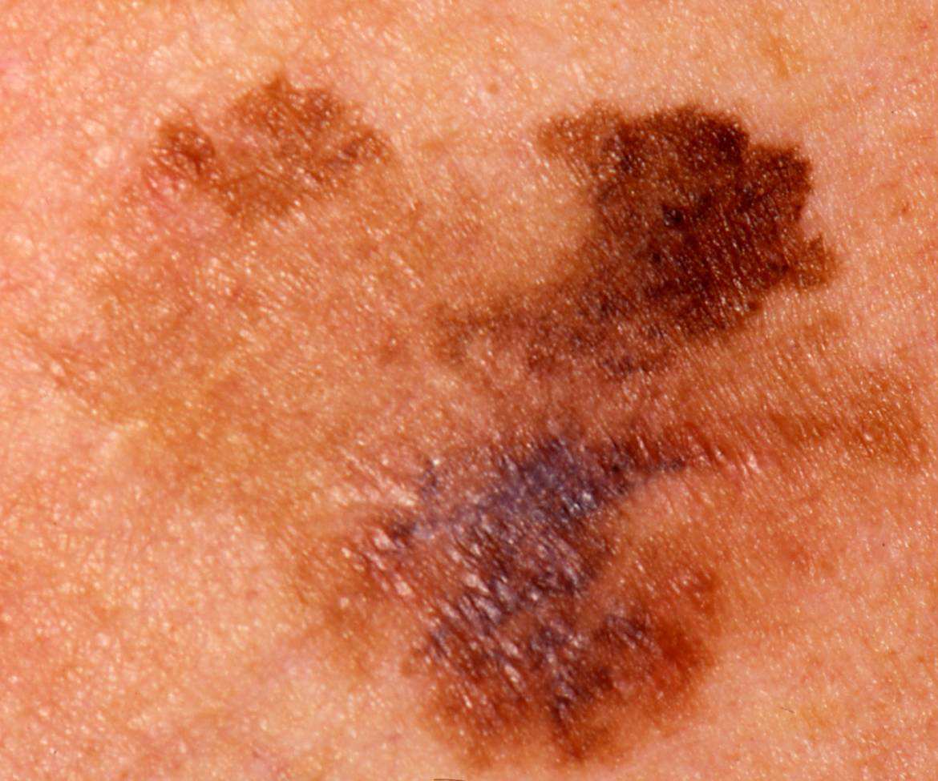
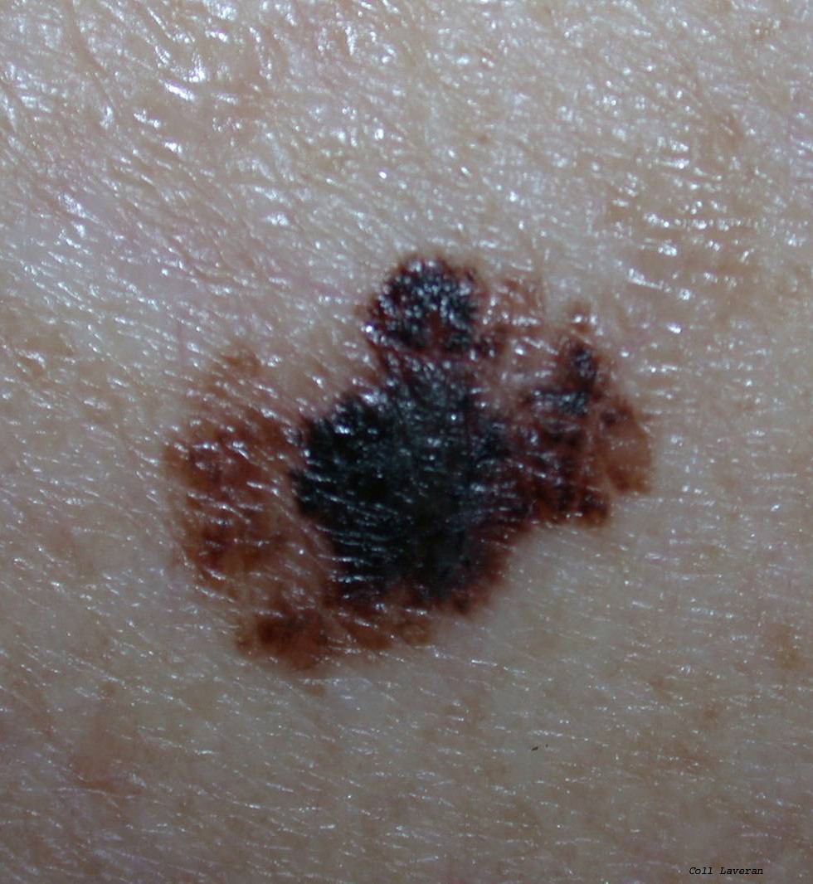
TRAITEMENT ADJUVANT DU MM stade II, III
Tumeurs à Breslow >1,5 mm ,avec ulcération et /ou métastases gg
❖ L’existant :
INF à faibles doses sur B>1.5mm, N0
INF à fortes doses (KIRKWOOD) si méta gg après curage
→ Bénéfice en survie sans récidive sauf si gg macroscopique avec
effraction capsulaire
❖ A venir
radiothérapie de l’aire gg après curage gg
vaccination anti MAGE 3
Anti CTLA4, Anti PD1
Anti BRAF, anti MEK

Slide 15
TRAITEMENT DU MM METASTATIQUE
Discussion en RCP ✚✚✚
❖ Si lésion résécable toujours prioriser exérèse chirurgicale
❖ Si non résécable ( Stade IIIc, IV), toujours prioriser avec accord du patient ,
lnclusion dans des essais thérapeutiques
❖ Procéder à recherche de mutation BRAF sur la tumeur (positive dans 50% des MM)
❖ Toujours évaluer l’espérance de vie , l’indice OMS, le nombre de métastases et leur pronostic immédiat
Ref: Mélanome Cutané Métastatique: Recommandations professionnelles
(INCA-SFD oct 2013)

Slide 16
TRAITEMENT DU MM METASTATIQUE
Si Présence de Mutation du gène BRAF
Si évolutivité lente→DTIC ou anti BRAF (Vémurafenib)
Si évolutivité rapide→Anti BRAF (Vémurafenib)
❖ Le Vémurafénib ( ZELBORAF® ) est une thérapie ciblée par voie orale qui inhibe la protéine
BRAF mutée, bloque la cascade d’activation et a donc un effet inhibiteur sur la
Prolifération celllulaire
Taux de réponse avec Vémurafénib=48% avec augmentation de la survie globale
et de la survie sans récidive
En cas d’échappement discuter au cas par casl le switch de la monothérapie
DTIC,
Vémurafenib
Ipilimumab
Témozolomib (si intérêt d’une voie orale hors AMM
Ou soins de support

Slide 17
TRAITEMENT DU MM METASTATIQUE
SI absence de mutation du gène BRAF
❖ Monothérapie par DTIC ou IPILIMUMAB (YERVOY®)
❖ L’’IPILIMUMAB ou anti CTLA4 est un Ac bloquant le récepteur CTLA4 situé sur la membrane du lymphocyte T permettant la restauration de la réponse lymphocytaire anti tumorale.
Le taux de réponse objective est plus faible avec l’IPI, qu’avec le VEMURAFENIB ,
mais la réponse est prolongée
Attention aux toxicités de l’IPILIMUMAB ( algorythmes de prise en charge)
Toxicité digestive +++ de grade 1 à 3, hépatique (cytolyse), cutanée (rash), endocrinien (hypophysite, thyroîdite, neuropathie…)
En cas d’échappement switcher pour autre monothérapie (DTIC, IPI, TEMOZOLOMIDE…)
Ou soins de support

Slide 18
TRAITEMENT DU MM METASTATIQUE
Cas particuliers
En fonction de localisations métastatiques , possibilité d’utiliser :
La chirurgie , parfois itératives (méta .digestives)
La radiothérapie stéréotaxique (méta.pulm., hépatiques, cérébrales…)
La radiothérapie conventionnelle (méta. osseuses..)
La chimio-embolisation (méta. hépatiques….)

Slide 19
SUIVI DU MM
Stade I
❖ Examen clinique complet tous les 6 mois pendant 1 an puis tous les ans au delà
Imagerie en fonction des signes d’appel
Stade II et III
❖ Examen clinique complet tous les 3 mois pendant 5 ans puis 1 fois par an au delà
❖ Echographie loco-régionale de la zone de drainage tous les 3 à 6 mois pdt 5 ans
❖ TDM corps entier +/- IRM cérébral à partir du stade IIc
Stade IV
❖ En fonction de la prise en charge thérapeutique et de l’évolution

